Slide 1

MÓDULO 12 · FÍSICA NUCLEAR E DE PARTÍCULAS · AULA 175
Detectores de Radiação
Dosimetria básica
Detectores de Radiação e Dosimetria Básica

Slide 2
Para começar
Se não dá pra ver, sentir ou cheirar radiação, como saber se um lugar é seguro?
POSSOR · Física Nuclear e de Partículas · Aula 175
2

Slide 3
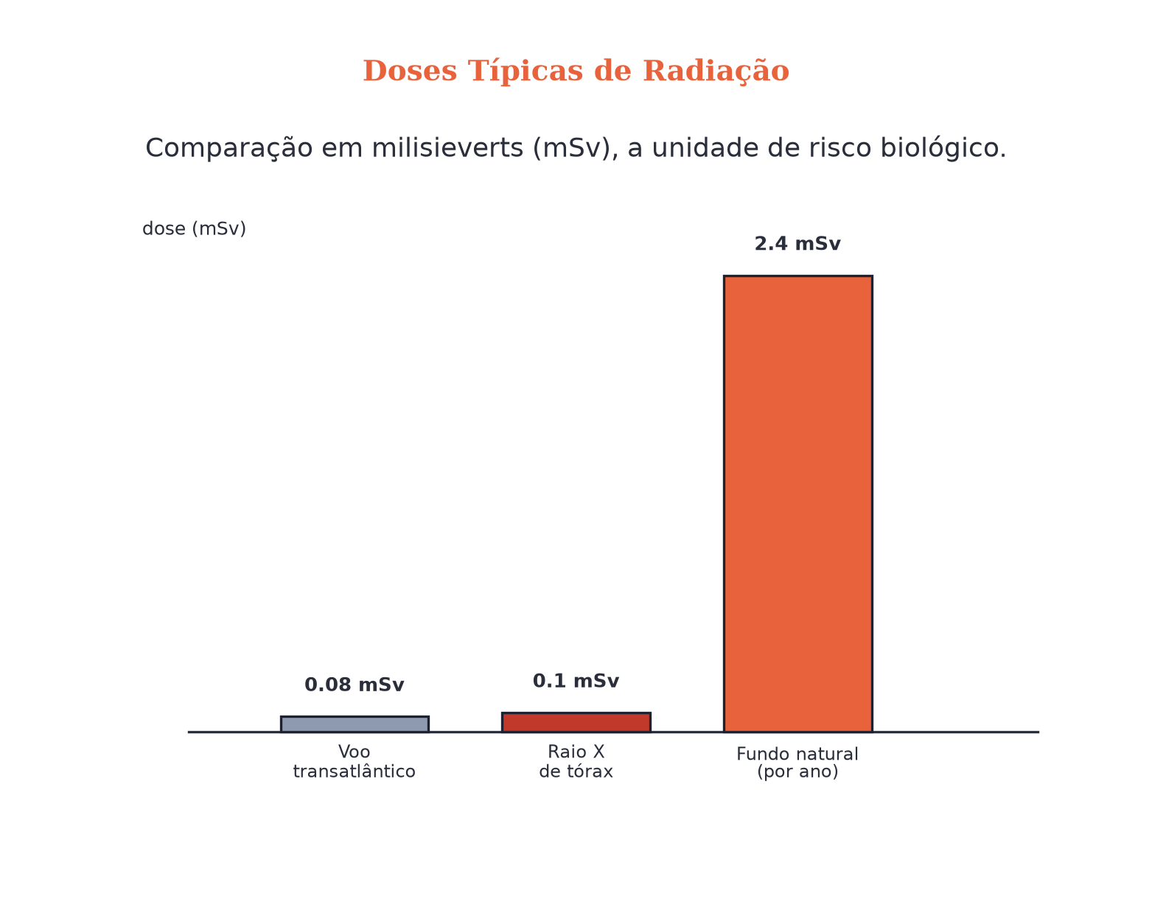
O conceito central
O contador Geiger-Müller detecta radiação pela ionização de um gás.
POSSOR · Física Nuclear e de Partículas · Aula 175
3

Slide 4
Como funciona
As três grandezas:
• Becquerel (Bq): decaimentos por segundo da FONTE
• Gray (Gy): energia absorvida pelo CORPO
• Sievert (Sv): risco biológico, pondera o tipo de radiação
POSSOR · Física Nuclear e de Partículas · Aula 175
4

Slide 5

Cuidado com essa armadilha
Atividade (Bq), dose absorvida (Gy) e dose equivalente (Sv) são TRÊS grandezas diferentes.
POSSOR · Física Nuclear e de Partículas · Aula 175
5

Slide 6
Exemplo resolvido
Proteção radiológica: princípio ALARA.
Reduzir TEMPO de exposição
Aumentar DISTÂNCIA da fonte
Usar BLINDAGEM adequada
POSSOR · Física Nuclear e de Partículas · Aula 175
6

Slide 7
Roteiro de hoje
1
Pergunta inicial
2
Geiger-Müller
3
Gy, Sv e Bq
4
Exercícios
POSSOR · Física Nuclear e de Partículas · Aula 175
7

Slide 8

Hora dos Exercícios — Fixação
QUESTÃO 1
Explique o princípio de funcionamento de um contador Geiger-Müller.
💡 Dica
Sievert é a unidade certa pra falar de RISCO à saúde — Becquerel fala só da fonte, não do efeito no corpo.
POSSOR · Física Nuclear e de Partículas · Aula 175
8

Slide 9

Gabarito e Encerramento
Resposta
Um contador Geiger-Müller contém um gás a baixa pressão dentro de um tubo; quando uma partícula ou radiação ionizante atravessa o tubo, ela ioniza átomos do gás, liberando elétrons que produzem um pulso elétrico detectável — cada pulso corresponde a um evento de radiação detectado.
Resumo da Aula
Radiação alfa é mais danosa por unidade de dose absorvida — por isso pesa mais no Sievert.
• ALARA: manter a exposição tão baixa quanto razoavelmente possível.
Próxima aula: Partículas Elementares (O Modelo Padrão: Quarks e Léptons).
POSSOR · Física Nuclear e de Partículas · Aula 175
9

